Slide 1


Vrouwenpower in de overgang
Overgangsklachten en hormoontherapie
Eerstelijns symposium
Dr AWJ Omtzigt
Gynaecoloog Vrouw&klinieken
16 maart 2024

Slide 2

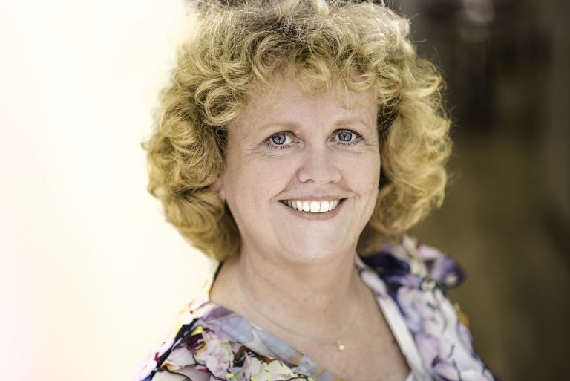
Disclosure
Oprichtster en eigenaar van Vrouw&klinieken
  Functionele en hormonale klachten
  Orthomoleculaire functionele geneeskunde, endorfinen, kPNI
  Positieve gezondheid: lichaam-geest, omgeving, zingeving
  www.vrouwenklinieken.nl
Voordrachten/spreker: verloskundigen, HA
Docent bij opleidingen: OPFG, Brederode Hogeschool, Hormoon community NL, Gamedi
Medisch adviseur Titus Healthcare (anticonceptie) en bij-/nascholing

Slide 3
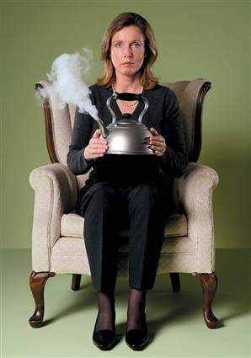
De overgang
niet alleen opvliegers
…..klachten op
lichamelijk
mentaal en
emotioneel niveau
Fysiologie
Regelsystemen
Behandelopties

Slide 4

Stof tot nadenken
Jonge meisjes tot 9-10 jr hebben dezelfde hormoonwaarden oestrogeen en progesteron als in de postmenopauze.
Hoeveel groep 3-ers klagen over opvliegers, slecht slapen en depressiviteit?

Slide 5
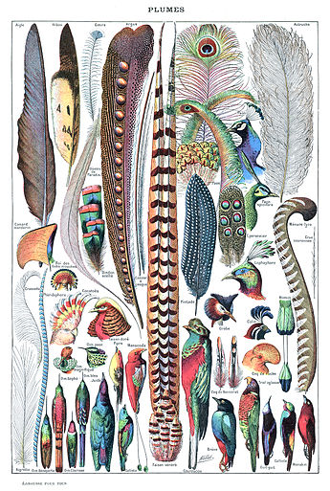
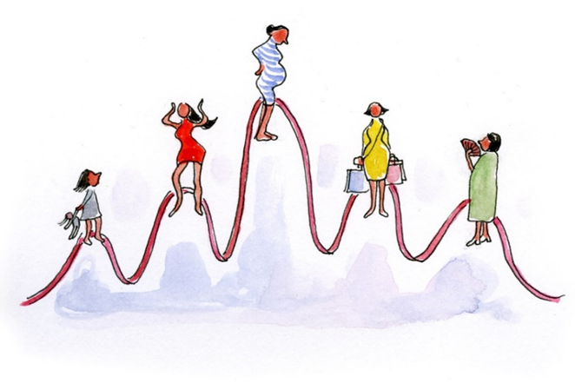

Levensfasen en hormoonhuishouding
Een vrouwenleven kent vele fasen met variabele hormonen=FYSIOLOGIE
Start van de menstruatie/
Puberteit 11-16e jr ( (an)ovulatie/ritme)
Zwangerschap en ontzwangering
Borstvoeding
Premenopauze 35-50e jr
Menopauze is laatste eigen menstruatie (51+)
Postmenopauze
Hormonale veerkracht !!

Slide 6
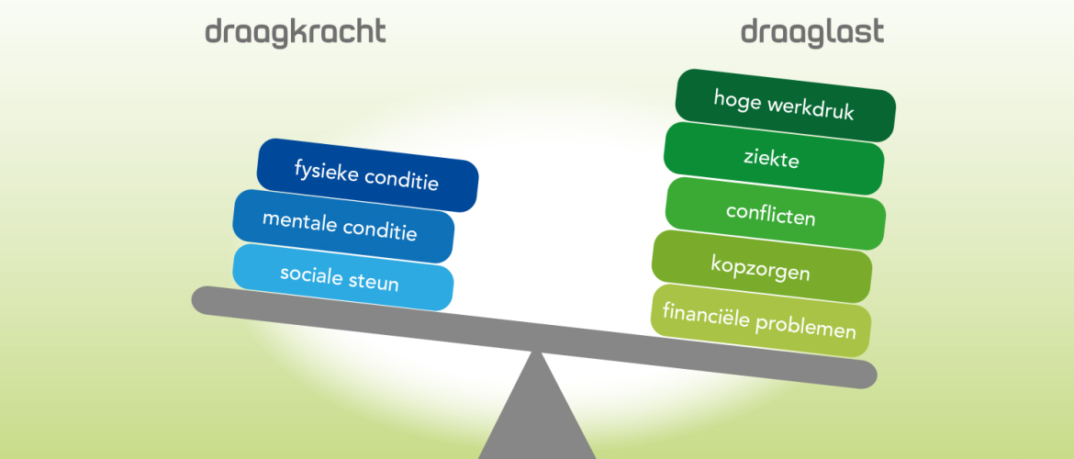
Interne en externe factoren
Ook hormoonveranderingen als gevolg van o.a.
Anticonceptie
(Epi)genetica, methylatie
“oestrogeen dominantie”
Stress / trauma
Leefstijl, gewicht, roken, alcohol, bewegen
Nutriënten-/anti oxidanten status
Na operatie, chemo- of radiotherapie
=extra factoren die de hormonale veerkracht onder druk zetten!!
https://lesstress.biz/veerkracht-wat-is-dit-en-hoe-werkt-het/

Slide 7
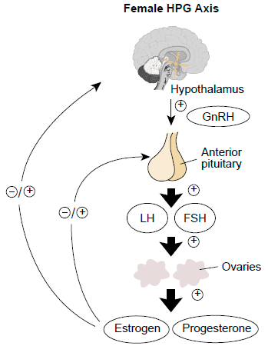
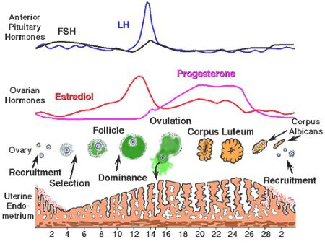
Fysiologie - de vrouwelijke hormonale cyclus

Slide 8
Hormonale regulatie mannen en vrouwen
Mannenleven
Vrouwenleven

Slide 9
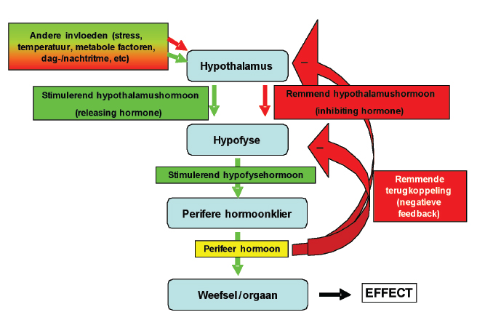
Hormonen en regelsystemen en terugkoppeling
Hormoonveranderingen invloed op oa:
Endorfines (pijn, melatonine, stress(in)tolerantie)
Neurotransmitters (slaap, stemming en gedrag oa)
Immuunsysteem
Glucose huishouding
Leverenzymen CYP
Microbioom in darmen

Slide 10
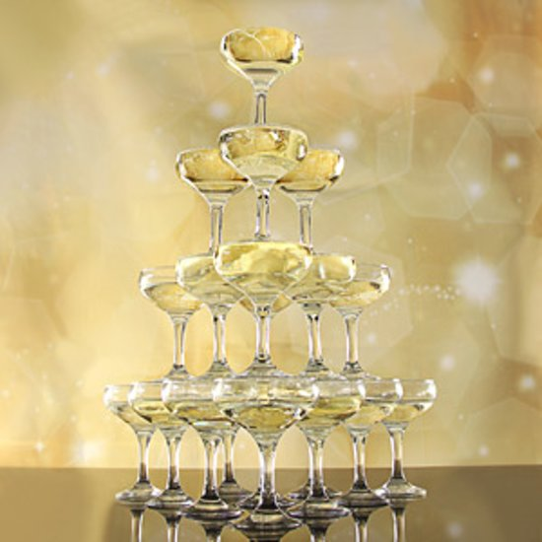
Regelsystemen
Hormonale klachten zijn heel vaak een GEVOLG
Endorfinen (POMC gen – epigenetica! )
neurotransmitters
hormonen
orgaanfuncties: gezond of klachten

Slide 11
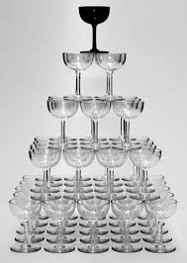

Reguliere zorg in relatie tot regelsystemen
Endocannabinoïde en opioïde systeem
Neurotransmitters, neurosteroïden
oorzaak
Neuro/Endocriene systemen/hormonen
Organen
Diagnose
gevolg
Protocol interne
Protocol gynaecologie
protocol
Protocol ?
Protocol neurologie
Protocol oncologie

Slide 12
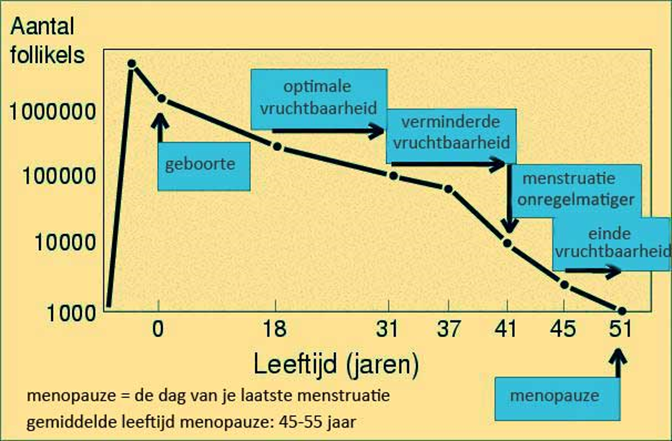
Oorzaak overgang = ovariële voorraad droogt op
Climacterium: grotere variatie per cyclus, daling onder kritisch minimum reserve capaciteit
Typische klachten=Direct hormoonafhankelijk
Atypische klachten=ook bij andere storingen (PMS, stress, PTSS, long covid….)
80% heeft klachten
35% van ziekteverzuim 45-60jr

Slide 13
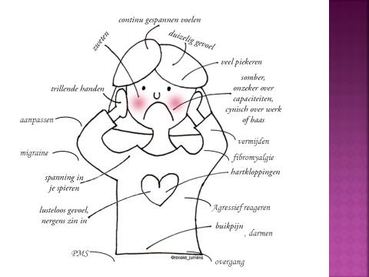
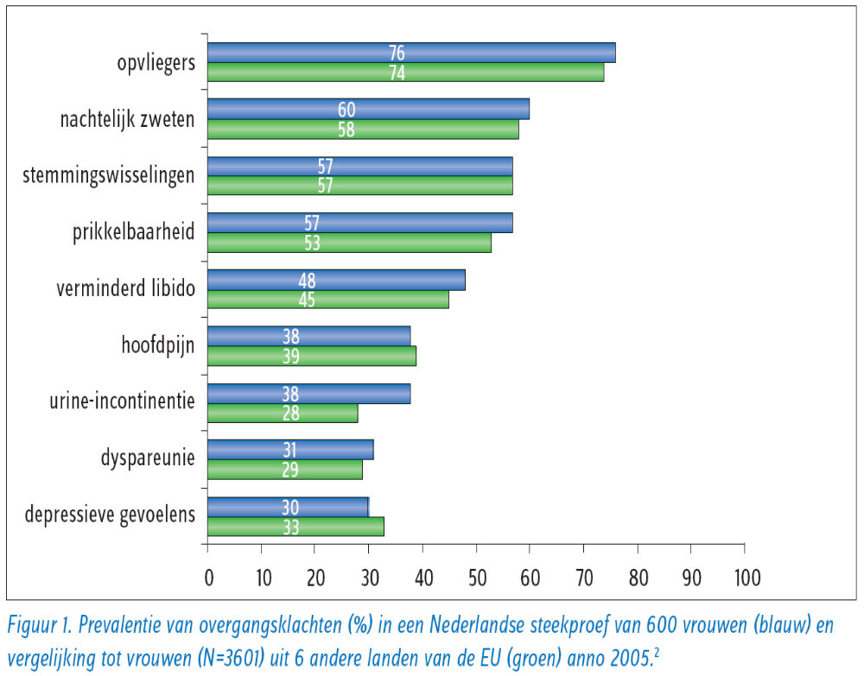
Klachtenpatroon overgang
V. Mijatovic, H. de Vries, J.W. van der Slikke: Overgangsklachten: evidence-based behandelopties anno 2011. Tijd voor nuancering; NTOG januari 2012

Slide 14
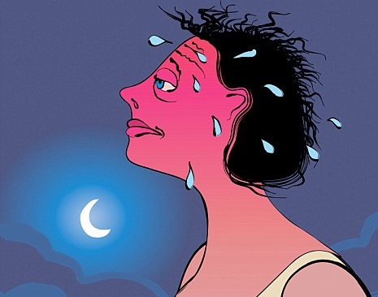
Typische klachten
Opvliegers – hitte aanvallen
Nachtelijk transpireren en daardoor slecht slapen
Onregelmatige menstruatie of heftiger bloedingen
Urogenitale klachten: blaasontsteking, overactieve blaas, buikpijn, vaginale droogte, pijn bij vrijen

Slide 15
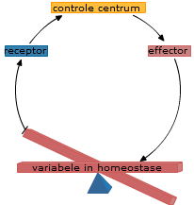
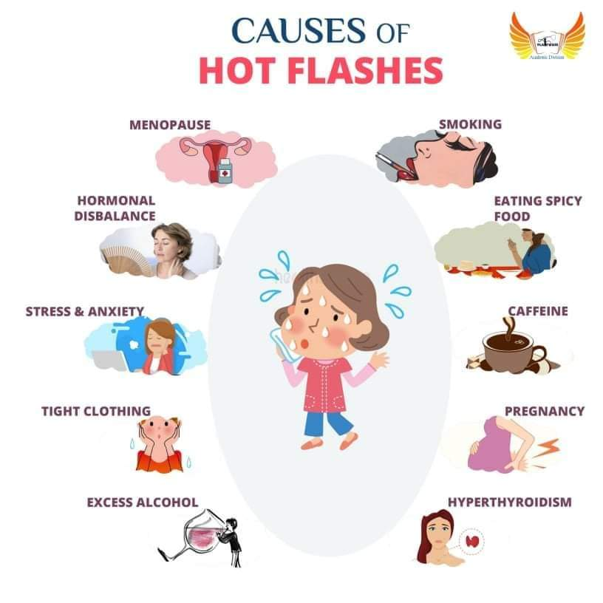
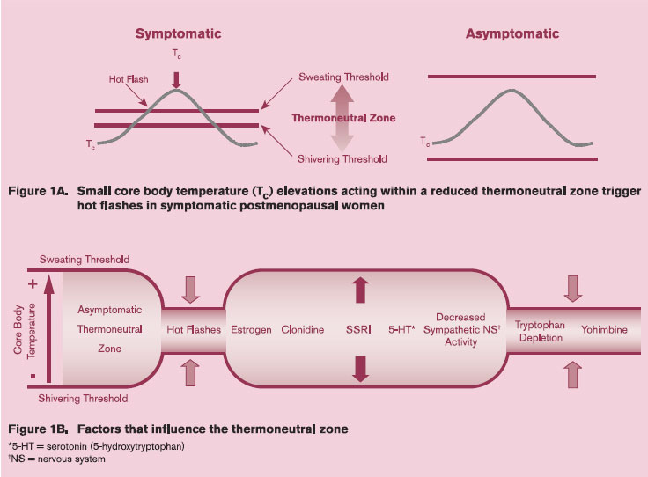
Oorzaak opvliegers
Versmalling van thermoneutrale zone
Verandering oestrogeenspiegels
Verlaging progesteron
Arousal = homeostasis!
Nieuw middel Veoza
https://cme.platform-med.org/2020/10/22/all-about-hot-flushes-of-menopause/
Bron: NHG-Standaard De overgang, Huisarts Wet 2012;55(4):168-72
Notes:
De precieze oorzaak van opvliegers is onbekend. Bij vrouwen zonder opvliegers is er een thermoneutrale zone (ongeveer 0,4 ºC), waarbinnen fluctuaties van de lichaamskerntemperatuur geen compensatiemechanisme triggeren, zoals zweten en blozen. Bij vrouwen met opvliegers is deze thermoneutrale zone versmald, zodat ook bij heel kleine veranderingen in lichaamstemperatuur de grens van de zone al overschreven wordt en een warmteregulerende respons optreedt. De versmalling van de zone is mogelijk het gevolg van een verhoogde centrale noradrenerge activiteit (noradrenaline zorgt namelijk waarschijnlijk voor een versmalling van de thermoneutrale zone) en wordt waarschijnlijk vooraf gegaan door veranderingen in oestrogeenspiegels

Slide 16
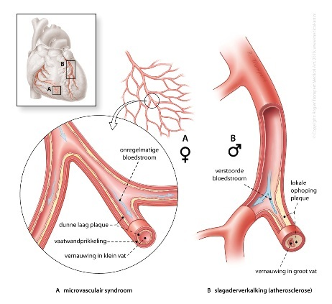
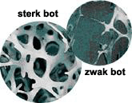
Bescherming door (de goede) oestrogenen
Hart-en vaatziekten
Osteoporose
Diabetes
Urogenitale klachten
Borstkanker !
Na de overgang wordt deze bescherming minder

Slide 17
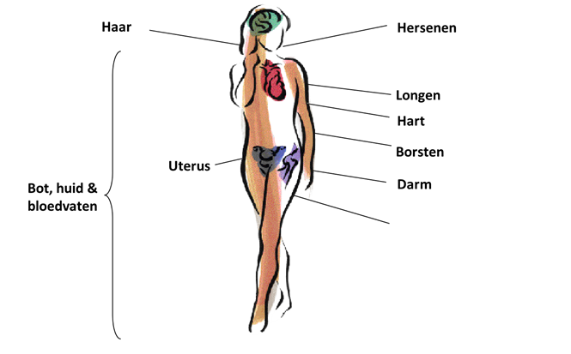
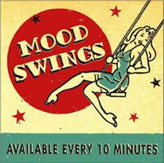
A-typische klachten o.a.
Hoofdpijn/duizeligheid
Wisselende stemmingen
Spier- en gewrichtspijn
Droge ogen/mond/neus
Hartkloppingen
Depressie/angsten
Vergeetachtigheid
Woede/prikkelbaarheid
Gebrek aan zelfvertrouwen
Tintelingen in handen en voeten

Slide 18

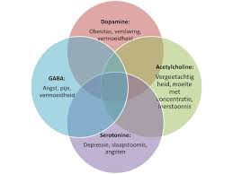
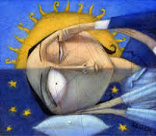

Invloed van oestrogenen op o.a. de hersenen
En dus ook op ons welbevinden, slapen, emoties, stemming, immuunsysteem, geheugen, multitasken etc.

Slide 19
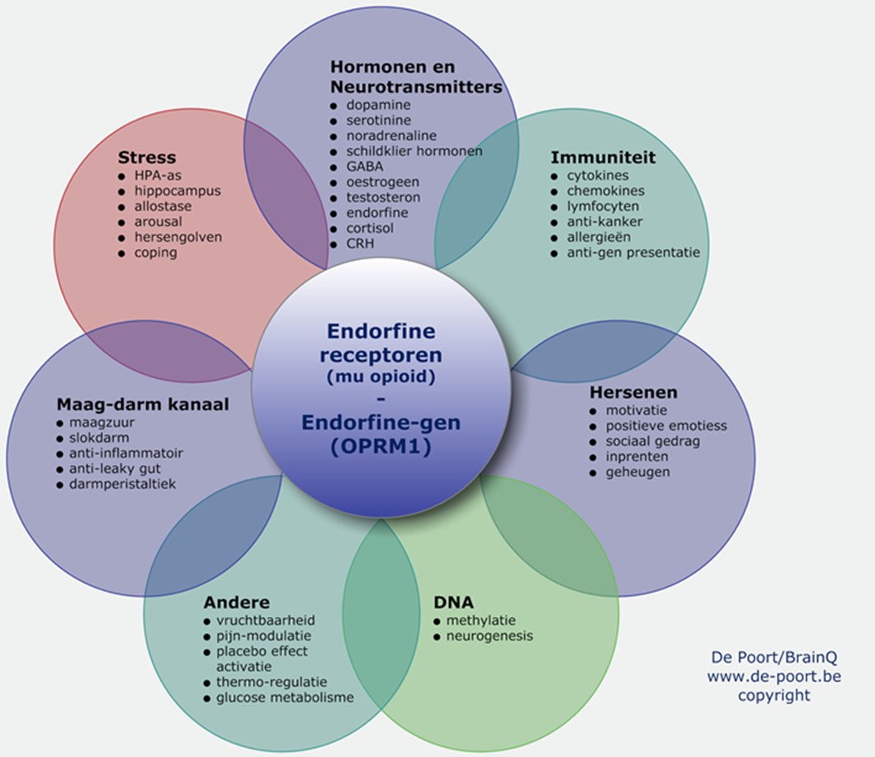

Aansturing opioide hypothalame system (endorfine systeem)

Slide 20
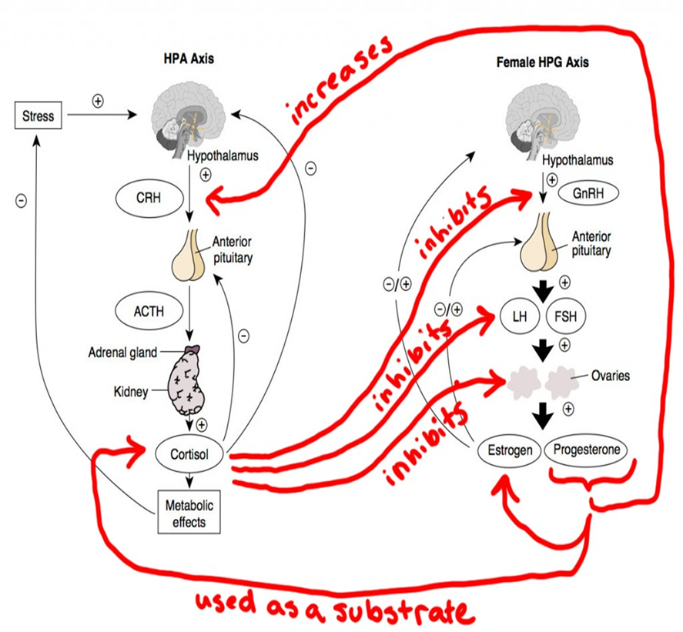
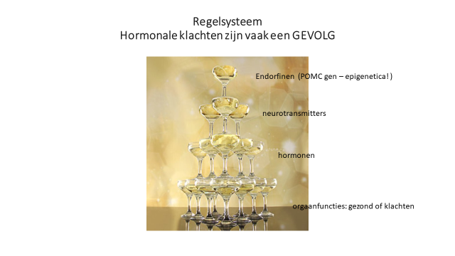
Interactie HPAdrenerge en HPGonadale as
https://www.thepaleomom.com/chronic-stress-leads-hormone-imbalance/

Slide 21


Endorfines en HPA as
stress
stress
Endorfinen remmen CRH in
een paar seconden
Bij verminderde endorfine werking:
Remming stress assen in 30-60 minuten,
ofwel langere invloed van stress hormonen
CRH hypothalamus
CRH hypothalamus
endorfinen
ACTH hypofyse
cortisol

Slide 22

Behandeling –begeleiding met kennis van endorfinen
Persoonlijkheid (ADHD, perfectionisme, hulpverlenerssyndroom, fight-flight-freeze-fawn, afhankelijkheid)
Rugzak: eerdere ervaringen in het leven, ELS, ACE, trauma, basisveiligheid
Gewoonten: voeding, beweging, slapen, omgangsvormen
RUST momenten
Creativiteit en spiritualiteit
Bewegen
Omstandigheden: schulden, relatie stress, woonomgeving, kinderen/partner
Doelen en zingeving (positieve gezondheid –Huber)
Wat is er WEL (eigen regie, eigen waarde) en niet “wat lukt niet” (slachtofferrol, oplossing van de ander)

Slide 23

Positieve gezondheid
https://www.iph.nl/assets/uploads/2021/11/iPH-Gespreksinstrument-2.0-Spinnenweb-met-aspecten-met-onderbalk.png

Slide 24
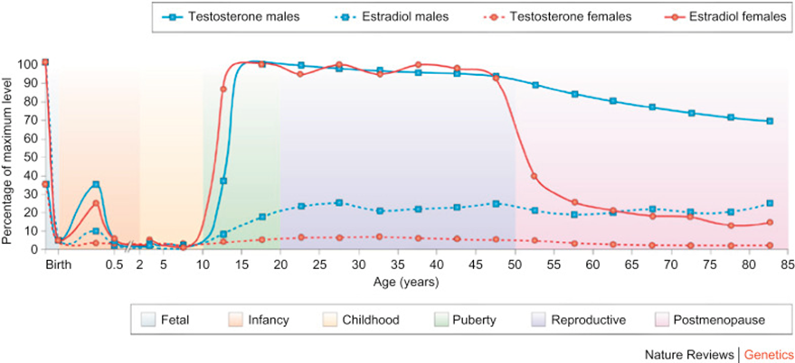
Geven lage hormonen klachten??
Hoeveel groep 3-ers klagen over opvliegers, slecht slapen en depressiviteit?
Conclusie: het lage hormoongetal is NIET de oorzaak van overgangsklachten
Oestrogeen productie - DNA FITNESS

Slide 25
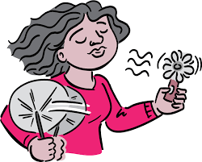
Global Consensus Statement
(‘window of opportunity’)
Hormoon suppletie therapie (HST) is de meest effectieve behandeling voor vasomotore symptomen veroorzaakt door de overgang
HST heeft een positief effect op HVZ mortaliteit, indien gestart bij vrouwen vlak bij de menopauze
Voor symptomatische vrouwen < 60 jaar en/of binnen 10 jaar na menopauze is het waarschijnlijker dat de voordelen (HVZ) opwegen tegen de mogelijke risico’s (als borstkanker)
Bron: ¹ Salpeter et al., J Gen Intern Med 2006;21:363-66 The North American Menopause Society, Menopause 2012;19(3):257-271

Slide 26
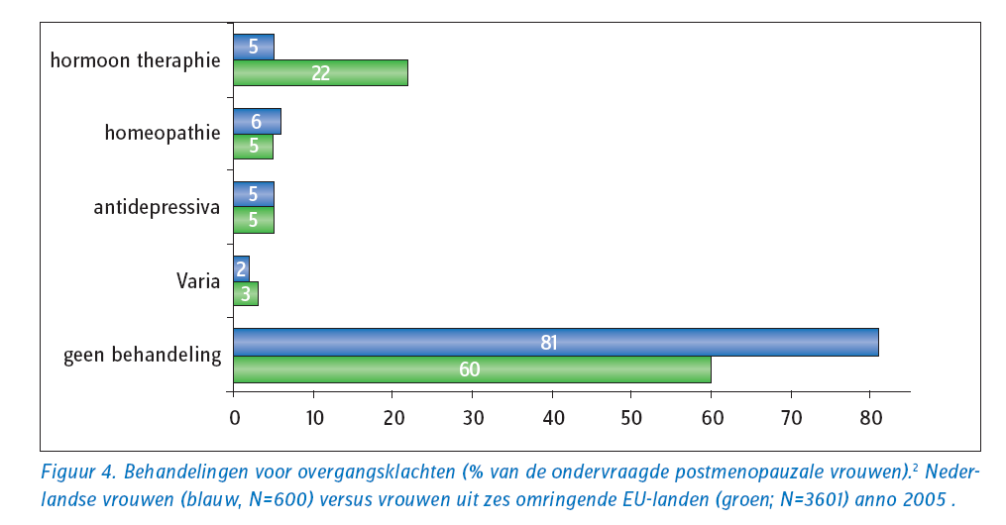
Behandeling overgangsklachten in NL en Europa
V. Mijatovic, H. de Vries, J.W. van der Slikke: Overgangsklachten: evidence-based behandelopties anno 2011. Tijd voor nuancering; NTOG januari 2012

Slide 27
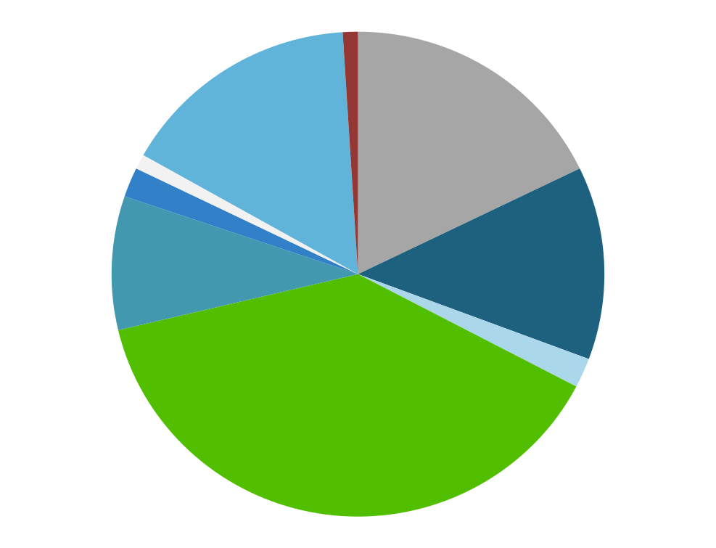
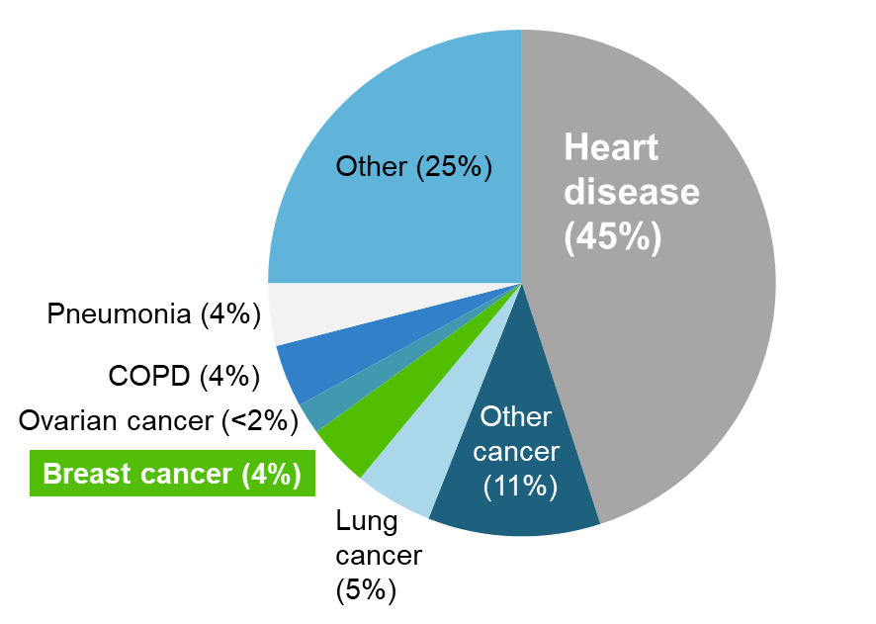
Verschil perceptie en realiteit
Voornaamste doodsoorzaken volgens vrouwen
Werkelijke doodsoorzaken bij vrouwen in de VS
Old age (1%)
Other/don’t
know (16%)
Heart
disease
(18%)
Smoking (1%)
Stress (2%)
Ovarian
cancer (9%)
Other
cancer
(13%)
Breast cancer
(39%)
Lung
cancer
(2%)
Bron: www.keepstudy.org/why_keeps/keeps_causeDeath.pdf. Accessed 1 November 2013

Slide 28
De overgang en hormoontherapie in NL
Eerste lijn Huisarts en Wetenschap: In de herziene NHG-Standaard De overgang is meer plaats ingeruimd voor hormoontherapie. De werkgroep acht de risico’s bij een therapieduur < 5 jaar acceptabel als de vrouw ernstige hinder ondervindt door vasomotorische klachten. Verder worden bij vulvovaginale klachten nu ook indifferente middelen geadviseerd.
https://www.nhg.org/actueel/nieuws/update-nhg-standaard-de-overgang-3-keuzekaarten
  Opvliegers (niet meer ongesteld, pdf)
  Opvliegers (nog ongesteld en voorbehoedmiddel, pdf)
  Opvliegers (nog ongesteld zonder voorbehoedmiddel, pdf)
NHG: Niet-hormonale behandelingen zoals zilverkaars (Cimicifuga), fyto-oestrogenen, afvallen en meer bewegen helpen niet tegen opvliegers.
Stressreducerende therapie lijkt wel enig effect te hebben.

Slide 29
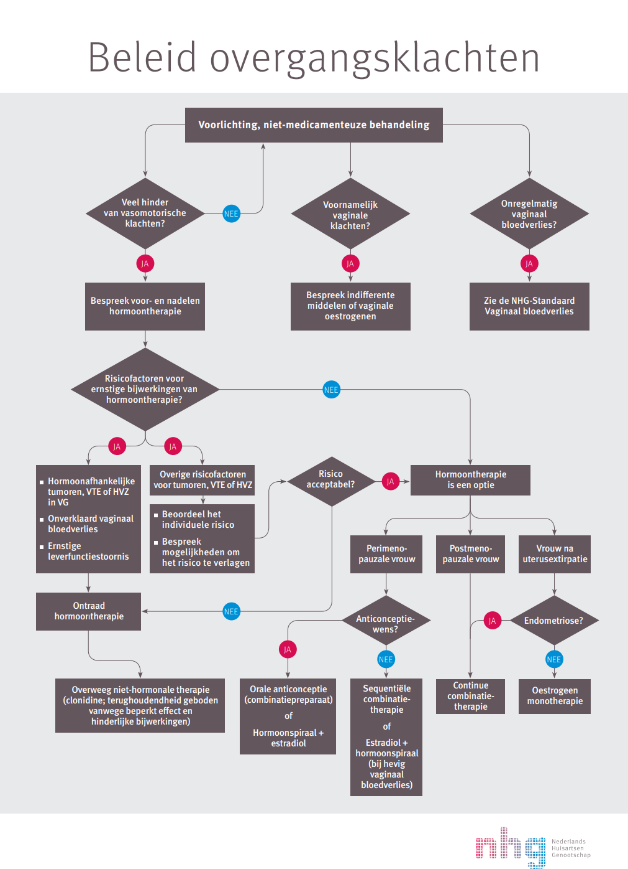
NHG standaard

Slide 30
Hormoon therapie
Premenopauzaal: oestradiol transdermaal beter dan oraal
Progesteron nodig om endometrium te beschermen
Zonder uterus geen progesteron nodig volgens protocol
Pleister 50-75-100/3-4dgn, spray 1-2-3/dag, gel 1-2 pompjes/dag
Bio identiek progesteron 200-300 mg/voor de nacht, cyclisch
Of levonorgestrel spiraal 52 mg
Synthetisch progesteron: dydrogesteron 10 mg cyclisch, norethisteron 10 mg cyclisch, drospirenon 2 mg, tibolon
Postmenopauzaal: continu oestrogeen en progesteron (met uterus)
LNG spiraal met extra oestrogeen

Slide 31
Bloedwaarden met hormoontherapie
 | pMol/l
Cyclus folliculair | 130-500
Ovulatoir | 520-1470
Luteaal | 110-620
Postmenopauzaal | <120
Estradiol tablet 1 mg Femoston | 68-261
Estradiol tablet 1,5 mg Zoely | 184
Estradiol tablet 2 mg Femoston | 176-381
Pleister Systen 50 | 162
Pleister Systen 75 | 261
Pleister Systen 100 | 371
Oestrogel 50 mg | 184-202
Oestrogel 100 mg | 250
Estradiolspray 1 | 38-115
Estradiolspray 2 | 60-169
Estradiolspray 3 | 69-178

Slide 32


Social media/facebook/fora
Signalen: meer en meer hormonen gevraagd
Motto: hoe meer hoe beter!
Dubbele dosis oestrogenen, (te) lage progesteron
Testosteron gevraagd
Locale oestrogenen vulvovaginaal
DHEA/pregnenolone
ADHD medicatie
PAS OP!!

Slide 33


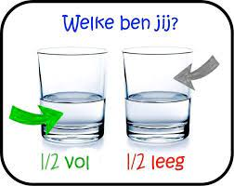
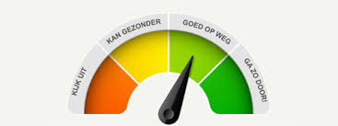
Wat kun je er zelf aan doen?
Meer (nuchter) bewegen (keuze)
Stop het roken
Minder koffie/alcohol/kruiden
Stressreductie: keuzes!
Yoga/meditatie/Tai chi/ Qi gong eva
Voeding
Slaap hygiene
Positieve gezondheid

Slide 34

Erica Lara Yvette Maria
48 jaar
Opvliegers
Nachtzweten
Slecht slapen
Onregelmatige M
56 jaar
Pijn bij vrijen
Minder zin seks
Blaasontstekingen
44 jaar
Ziektewet
Concentratie
Vergeetachtig
Emotioneel
Depressief, mn tweede helft cyclus PMS
51 jaar nullipara
OAC van 16-48 jaar
Vasomotore klachten
Slecht slapen
Burn out van werk
HRT werkt niet/onvoldoende

Slide 35
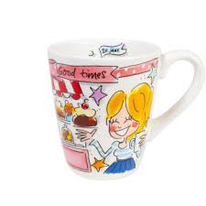
Erica(48 jr): vasomotore klachten en slaapprobleem
Klachten
Aanpak voorstel
Deep learning: hormonen en stress uitleg
Alcohol verminderen
Werk: impact
Voeding: minder suikers, minder snacks
Bewegen: te veel zweet aanvallen
Slaap hygiëne
Suppl:..
Optie: Hormoontherapie: cyclisch bio identiek E en P, nabootsen cyclus
  nadeel vaker menstruatie
  voordeel slaap en rust en minder flushes
Opvliegers
Nachtzweten
Slecht slapen
Onregelmatige bloedingen
Onderzoek: Laag in oestrogenen en laag in progesteron

Slide 36
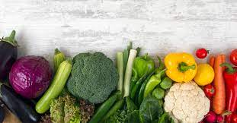
Voeding
Twee tot drie volwaardige maaltijden per dag, waarin veel (groenten) variatie voor mineralen, vitaminen, vezels. Minder suikers.
Vers bereid, geen pakjes/zakjes/synthetische smaakmakers
Groenten 250-500 gr/dag en max 2 stuks fruit
Kruisbloemigen, zoals broccoli, bloemkool, boerenkool, radijs, spruitjes, rucola en andere koolsoorten: Di-indolylmethaan ( DIM)
Alle kleuren van de regenboog, boven-op-onder de grond
Gezonde vetten: Olijfolie, vette vis, noten, zaden, avocado, lijnzaadolie
Genoeg eiwitten: Eieren, bonen oa.
Notes:
DIM is geen imitatie van oestrogeen, het is ook geen fyto-oestrogeen en het heeft geen oestrogene eigenschappen. DIM is een fyto-nutriënt dat het lichaam een handje helpt om oestrogeen te verteren en af te breken, zodat een gebalanceerde hormoonspiegel ontstaat.
Olijfolie deze oliesoort kan zowel warm als koud worden gebruikt.
Kruisbloemigen, zoals broccoli, bloemkool, boerenkool, radijs, spruitjes, rucola en andere koolsoorten: Diindolylmethaan, kortweg DIM genoemd, een stof die de hormoonbalans en het gedrag van cellen in het lichaam reguleert.
Lijnzaadolie: deze olie bevat onder meer stoffen die een gunstige invloed hebben op hart en bloedvaten en op de hormoonhuishouding. Gebruik dagelijks een eetlepel.
Olijfolie (extra vierge): Vette vis, noten, zaden: de oliën in deze producten worden omgezet in zogenoemde prostaglandines. Deze stoffen bevorderen een goede hormoonregulatie.
Sojaproducten: de isoflavonen uit eiwit/vezelfractie zijn eveneens goed voor de hormoonregulatie.
Sojabonen, eieren, lever, tarwekiemen: deze zijn een rijke voedingsbron van lecithine, een stof die veel choline bevat. Deze choline is belangrijk voor het geheugen en het leren.

Slide 37
Behandeling opvliegers en menstruatie stoornis (Erica)
Risico afweging gemaakt voor hormoontherapie (HRT)
Dutch Menopause Society https://demenopauzespecialist.nl
R/ Keuze oestrogeenpleisters/gel/spray met hormoonspiraal (Mirena)
R/ Keuze bio-identiek lichaamseigen hormonen
  oestrogenen transdermaal ivm risico: pleisters en crèmes of spray en
  progesteron: met pillen of vaginaal of crème per cyclus of continu
R/ Keuze één pil speciaal voor de overgang (synthetisch) (fixed dose)
Na 1 maand voelde zij zich al veel beter, nauwelijks meer opvliegers
Betere slaap met bio identieke progesteron (Utrogestan=GABA)
Glycine magnesium voor de nacht
Afbouw tzt…..”zachte landing”

Slide 38
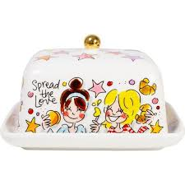
Lara (56 jr) urogenitale klachten
Klachten
Aanpak voorstel
Nieuwe relatie
Pijn bij vrijen
Minder zin seks
Blaasontstekingen, zeker na het vrijen
Bevallen per keizersnede
Droge ogen
  Seksuologie advies (pelotte, houding, opwinding)
  Wat is je beloning/behoefte bij seks?
  R/ Lokaal toedienen van oestrogenen
    Vaginale ovules (Estriol) of crème of Estradiol
  Hyaluronzuur (gel, ovules)
  Teatree vaginale zetpillen
  Vaseline 20% in CMC/kokosvet
  HST (bij aanwezigheid vasomotorische klachten)
  R/ Androgenen-gel of DHEA (matig effect)
  Bekkenfysiotherapie/Myofasciale release
  Yoga/stretchen bekkenbodemspieren/wandelen
  Bacilac of ander probioticum ( Lactobacillen)

Slide 39
Yvette (44 jr) burn out en depressiviteit
Klachten
Aanpak voorstel
Ziektewet uitval burn out
Concentratie, vergeetachtig
Emotioneel
Laag belastbaar
Depressief, mn tweede helft cyclus (PMS)
R/ Fluoxetine eerder gekregen
Onderzoek: endorfine verstoring
Deep learning factoren van invloed
Wie ben je - wie wil je zijn?
Endorfine herstel
Voldoende water drinken
Voeding
Ontspanning
Suppletie (vitamine D, B12/FZ, magnesium)

Slide 40
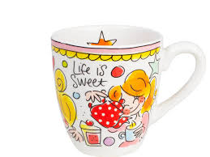
Yvette (44 jr) endorfine verstoring
Aanpak
Endorfine herstel 6 tot 36 maanden
Voeding: exorfine bewust (gluten, dierlijke zuivel, soja, E nr, suikers)
Ontspanning
Baan op gezegd (strijd met UWV uit de weg gegaan)
Nieuwe opleiding gaan doen
Suppletie naast R/ LDN low dose naltrexon, endorfine herstel!!
Veerkracht weer terug
Afbouw antidepressiva i.o.m. voorschrijver

Slide 41
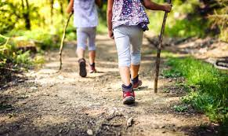
Endorfine herstel
Verminder troostvoeding en exorfinen, eet onbewerkt, biologisch…
Vermijdt stress, toxische relaties en toxische situaties (nieuws, social media)
Rustpunten in bouwen
Geen medicijnen als PCM, pijnstillers, psychomedicatie, hormonale AC
Beweging: niet belastend sporten
Zoek de natuur op
Bepaal grenzen, doe aan gezonde dienstverlening
Vermijdt excessen
Acceptatie van wat je niet kunt veranderen (cirkel van invloed)
Investeer in kwalitatieve vriendschappen en relaties
Zie het glas half vol ipv half leeg

Slide 42
Maria (52 jr)
32 jaar pil gebruik bij nulli=verlies van (hormonale) veerkracht
Na stoppen: wel cyclus onregelmatig terug.
Cyclisch HRT: oestrogeengel met bio identiek progesteron 6 wkn goed
Daarna minder goed (mog herstel gonadale as/hormonen)
Utrogestan te kort, synthetisch progesteron terug: ging niet goed
Synchronisatie cyclus met HRT soms lastig (bloedingsproblematiek)
Over op synth oraal combi preparaat met oestradiol en synth progesteron
Ging veel slechter
Terug op bio identiek oestradiol met utrogestan
MET leefstijl instructies en endorfine aanpak
Positieve gezondheid voor meer veerkracht

Slide 43
Suppletie met grootste prioriteit
MAGNESIUM glycine of combi
Vitamine D!
Actieve B vitamines
N-acetyl cysteine (NMDA remmer), net als taurine, GABA
DPPIV
Agnus Castus, maca, teunisbloemolie
Rhodiola, ashwagandha, citroenmelisse
Saffraan/theanine/ 5HTP
Valeriaan
Endorfine: Apigenine of ultra low dose apigenine
Kaempferol
Insuline: Hericium erinaceum, Kudzu, Berberine, choline inositol, DCI….
Probiotica afh van klacht (hersen-darmas)
Oestrogeen metabolisme verbeteren (DIM, methylatie, sulfatie, glucuronidatie)
Low Dose Naltrexon (medicijn) voor endorfine herstel

Slide 44
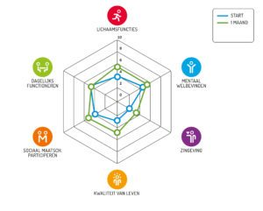
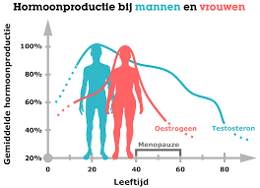
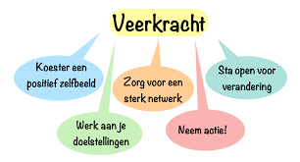
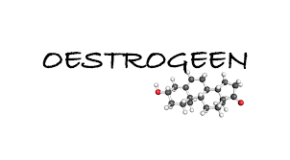


Hormonale veerkracht
https://www.expertacademy.be/nl/blog/13225/hr-management/veerkracht-ontwikkelen-op-het-werk

Slide 45
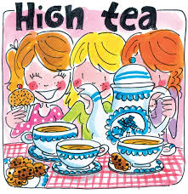
Take home message
De overgang is een fysiologische levensfase
Flexibele gezonde regelsystemen zijn nodig voor aanpassingen van de hormonale huishouding (overgang, zwangerschap, menstruele cyclus (PMS))
Veel hormonale klachten zijn een GEVOLG ipv de oorzaak
Pak oorzaken van verstoringen aan en niet (alleen) het gevolg
Overgangsklachten vragen een integrale op de persoon gerichte aanpak
Herstel van regelsystemen is preventie chronische ziekten
Hormoontherapie kan een goede aanvulling zijn

Slide 46

Vrouwen power = happy hormones
Robuuste flexibele regelsystemen
Endocannabinoide systeem
Endorfine systeem
Neurotransmitters
Hormonen
Functionele klachten/gezondheid

